Slide 1
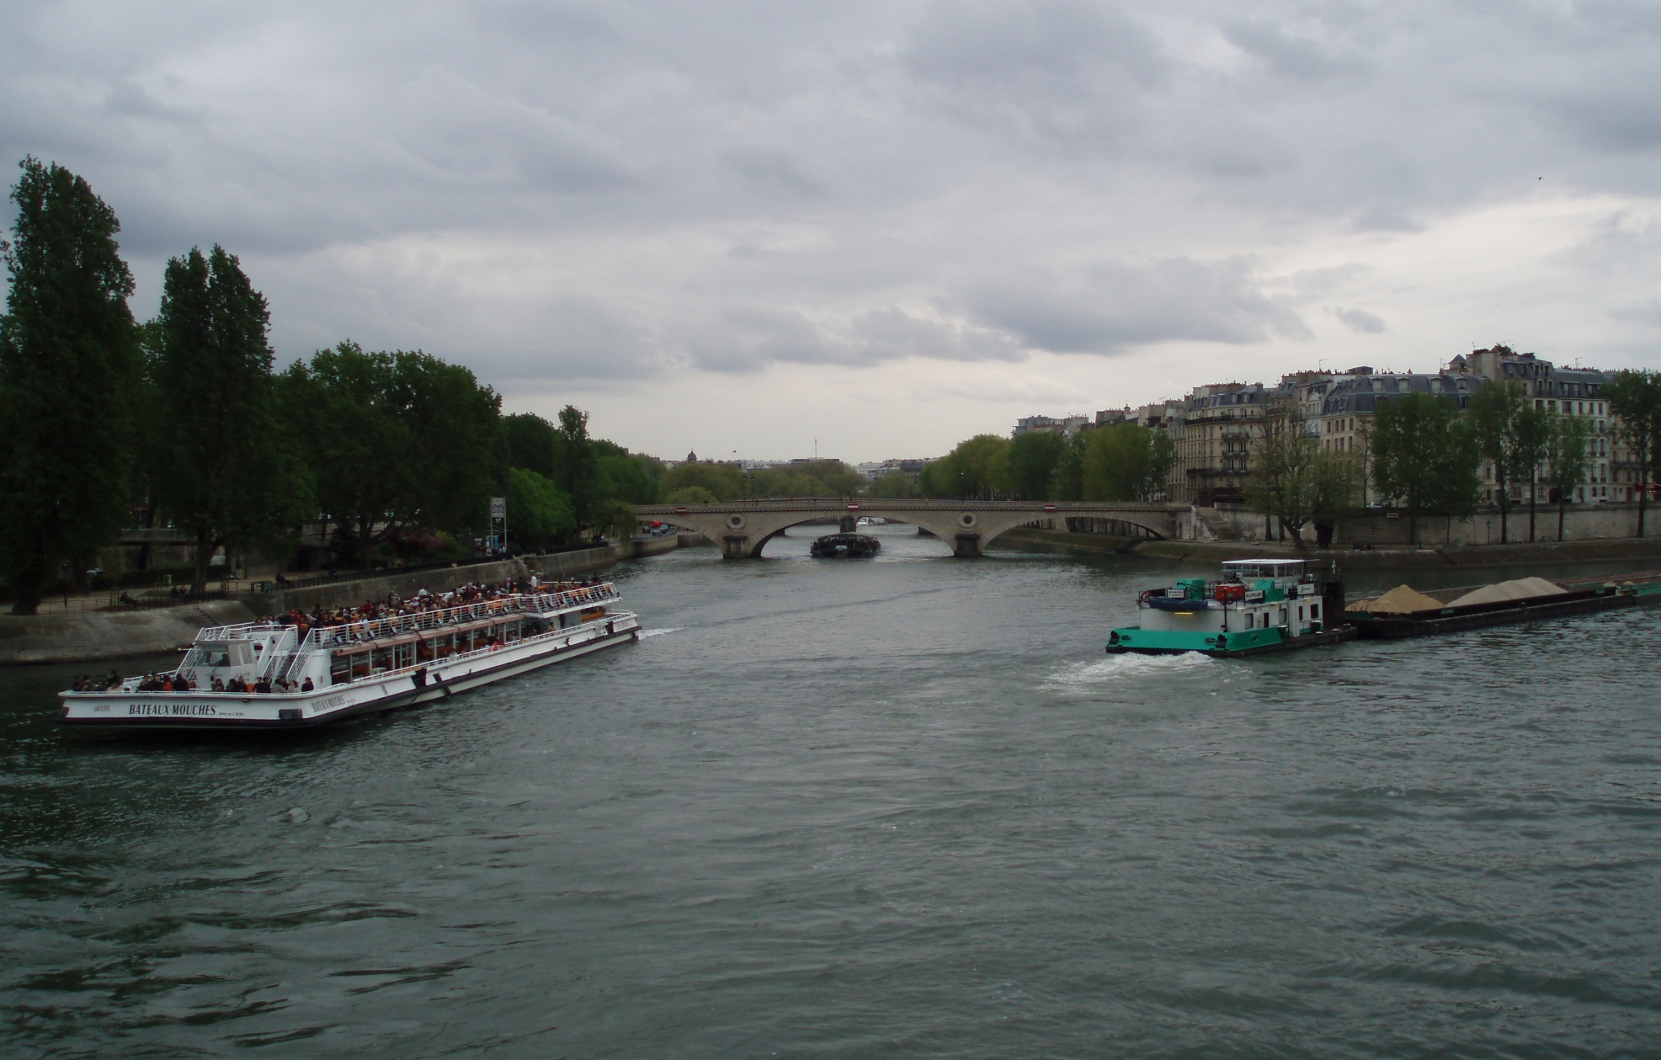
BONJOUR

Slide 2
Révision Les travaux domestiques = οι δουλειές του σπιτιού

Slide 3
Je me rappelle = ξαναθυμάμαι

Slide 4
Révision
Je balaie = σκουπίζω
Je passe l’ aspirateur= βάζω ηλεκτρική σκούπα
Je repasse = σιδερώνω
J’ époussette = ξεσκονίζω
Je couds = ράβω
Je fais la cuisine = μαγειρεύω
Je prépare le repas = ετοιμάζω το γεύμα
Je mets la table = βάζω τραπέζι
Je fais les courses = κάνω ψώνια
Je jette la poubelle = πετάω τα σκουπίδια
Je lave la voiture= πλένω το αυτοκίνητο

Slide 5
Révision
Je dessers la table = ξεστρώνω το τραπέζι
Je fais la vaisselle = πλένω τα πιάτα
Je lave le linge = πλένω τα ρούχα
Je lave le sol = σφουγγαρίζω
Je fais mon lit = στρώνω το κρεβάτι μου
Je range ma chambre = τακτοποιώ το δωμάτιό μου
Je range mes affaires = τακτοποιώ τα πράγματά μου
Je lave les vitres= πλένω τα τζάμια
J’ étends le linge = απλώνω τα ρούχα

Slide 6
EXERCICE 1
Traduis en français= Να μεταφράσεις στα γαλλικά
Στρώνω το κρεβάτι μου / Μαγειρεύω
Σιδερώνω/ Ετοιμάζω το φαγητό/ Σκουπίζω
Κάνω ψώνια/ Πλένω το αυτοκίνητο
Βάζω ηλεκτρική σκούπα/Πλένω τα ρούχα
Απλώνω τα ρούχα/ Πλένω τα πιάτα
Τακτοποιώ τα πράγματά μου/ Πετάω τα σκουπίδια/ Ξεσκονίζω/ Σκουπίζω

Slide 7
ΕXERCICE 2
Ecris tes travaux domestiques dans ton cahier= Να γράψεις τις δουλειές του σπιτιού σου, στο τετράδιό σου

Slide 8
AU REVOIR

